Slide 1

Tuần 13
Bài đọc 4: Tiếng ru
TIẾNG VIỆT 5
Tập 1

Slide 2



Slide 3


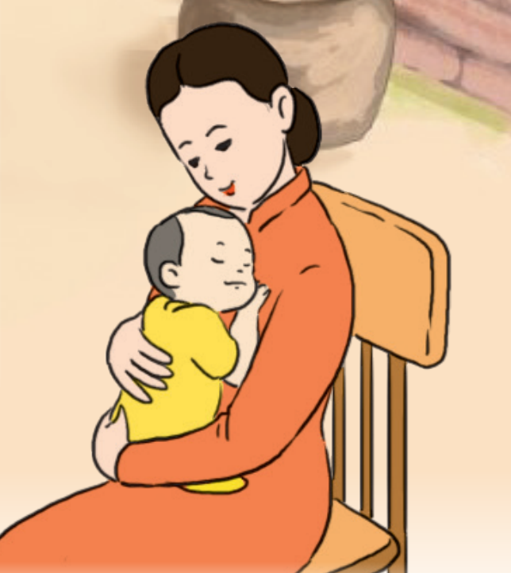
Các em hãy mô tả xem bức tranh đang nói về điều gì?

Slide 4


Slide 5

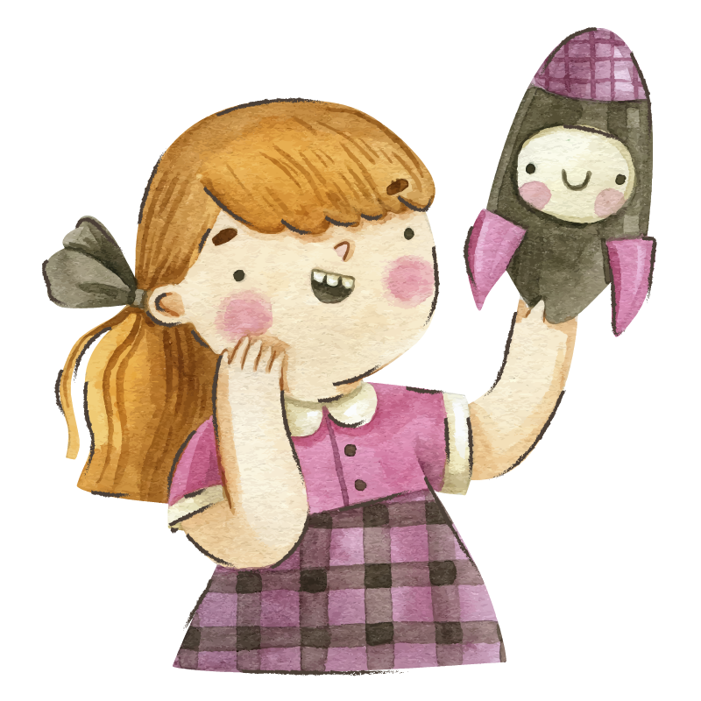

Hoạt động 1
ĐỌC THÀNH TIẾNG

Slide 6

HƯỚNG DẪN ĐỌC
Đọc diễn cảm, giọng nhẹ nhàng, tình cảm, nhấn mạnh ở những từ ngữ so sánh.

Slide 7
Luyện đọc một số từ khó
Măng non
Chắt chiu

Slide 8
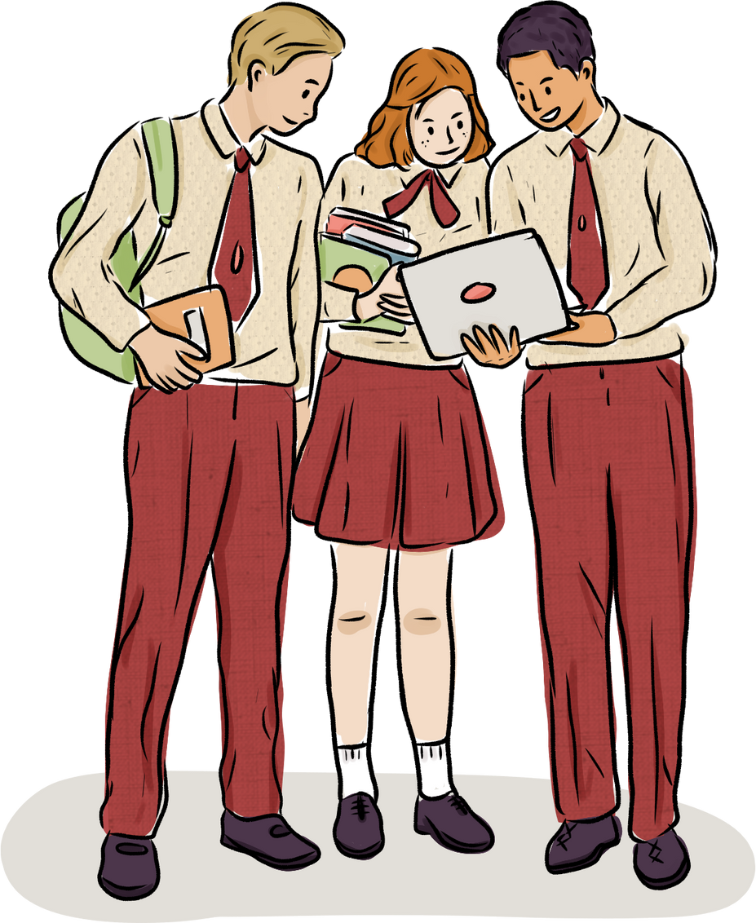
Luyện đọc ngắt giọng ở câu dài
Con ong làm mật,/ yêu hoa//
Con cá bơi,/ yêu nước;/ con chim ca,/ yêu trời//
Con người muốn sống,/ con ơi//
Phải yêu đồng chí,/ yêu người anh em.//

Slide 9
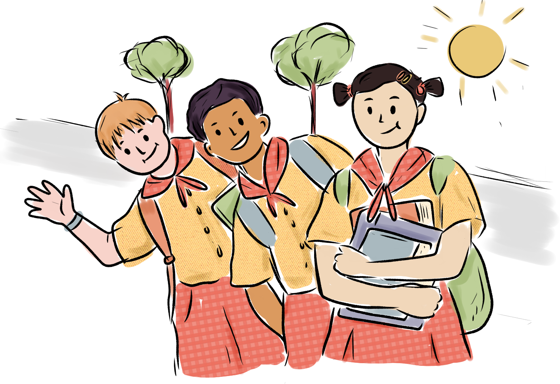
Luyện đọc ngắt giọng ở câu dài
Một ngôi sao,/ chẳng sáng đêm//
Một thân lúa chín,/ chẳng nên mùa vàng.//
Một người/ – đâu phải nhân gian?//
Sống chăng,/ một đốm lửa tàn mà thôi!//

Slide 10
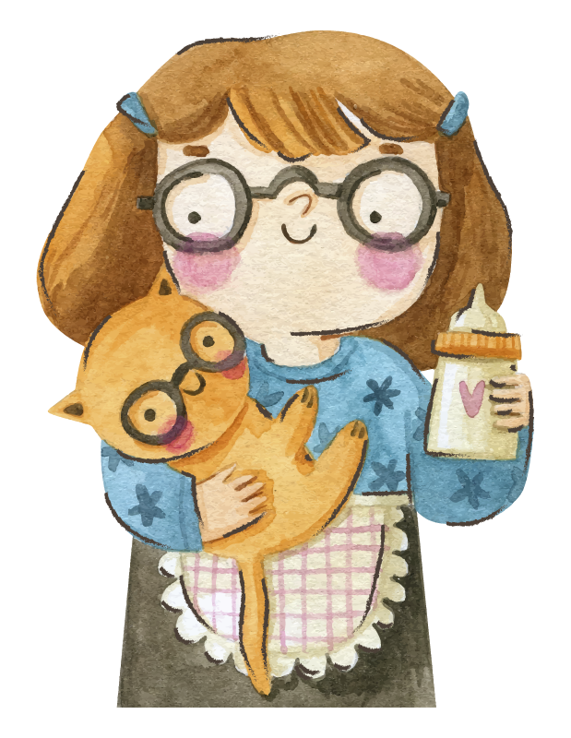
Hoạt động 2
ĐỌC HIỂU

Slide 11
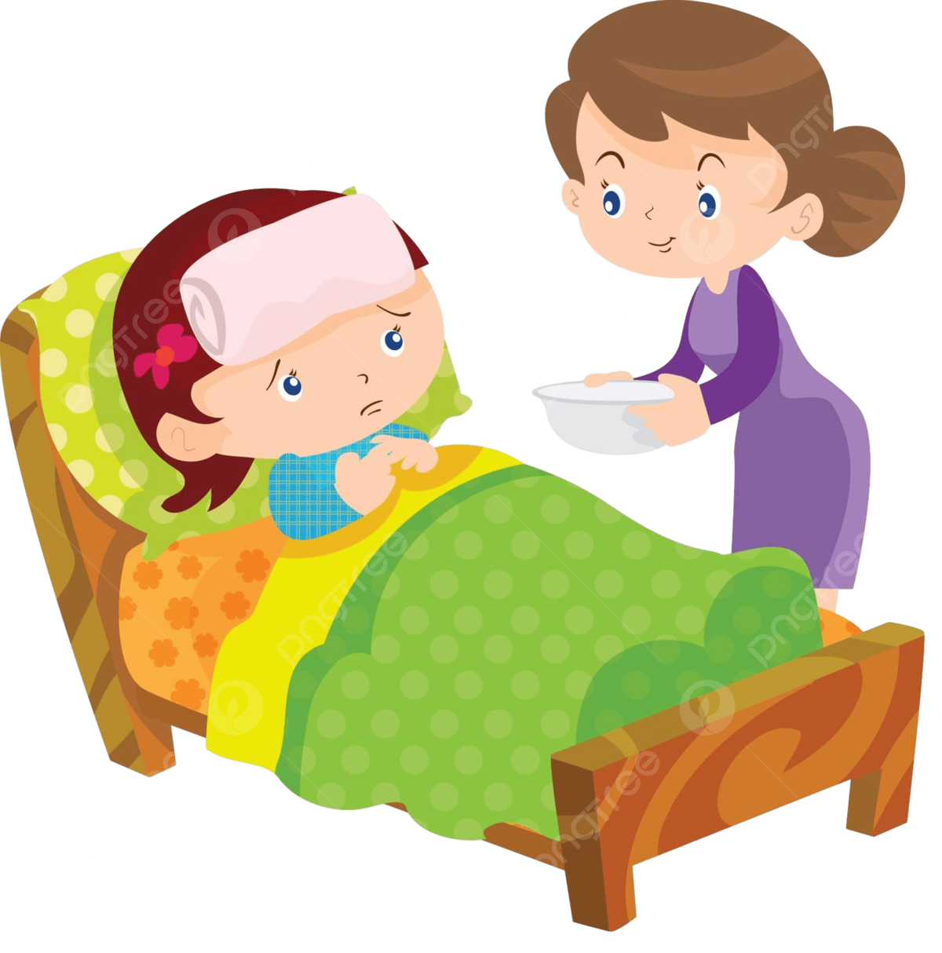
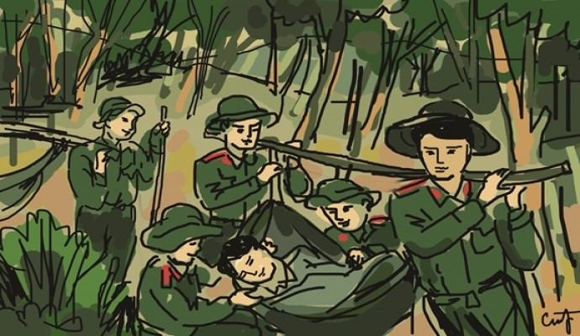
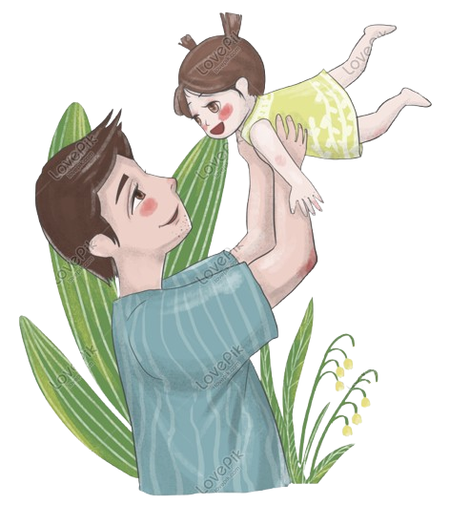
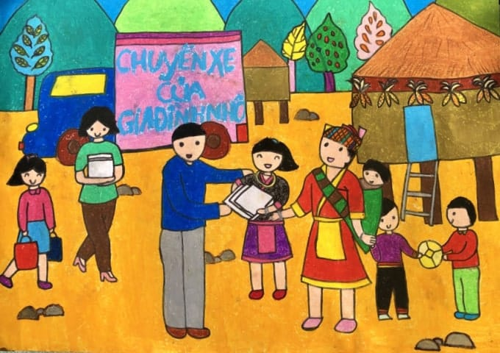
GIẢI NGHĨA TỪ MỚI
Đồng chí: người cùng trong tổ chức cách mạng hoặc cùng chí hướng.
Chắt chiu: chăm chút, nâng niu.
Thầy: cha
(từ được dùng ở một số địa phương).
Nhân gian: loài người (nghĩa trong bài).

Slide 12
TRẢ LỜI CÂU HỎI
Câu 1: Bài thơ là lời của ai, nói với ai, khi nào?
Câu 2: Tìm những hình ảnh trong bài thơ nói lên sự gắn bó giữa các sự vật, hiện tượng thiên nhiên?
Câu 3: Em hiểu như thế nào về 2 dòng thơ “Một người – đâu phải nhân gian? / Sống chăng, một đốm lửa tàn mà thôi!”?
Câu 4: Tình thương yêu và niềm hi vọng cha mẹ dành cho con cái được thể hiện qua những hình ảnh nào?

Slide 13

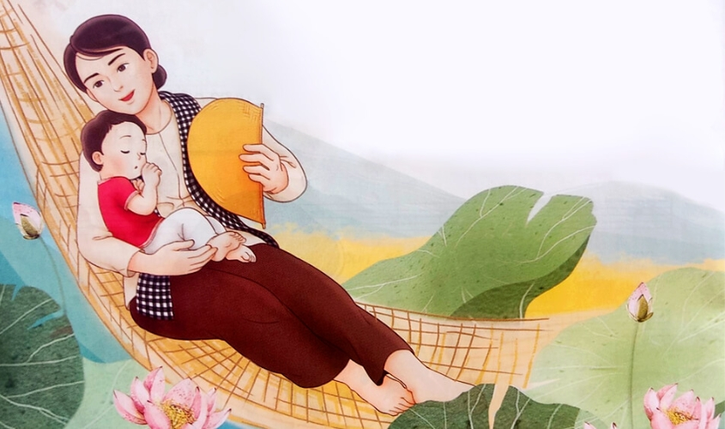
Câu 1: Bài thơ là lời của ai, nói với ai, khi nào?
Bài thơ là lời yêu thương tâm tình của bố hoặc mẹ nói với con, khi ru con ngủ.

Slide 14
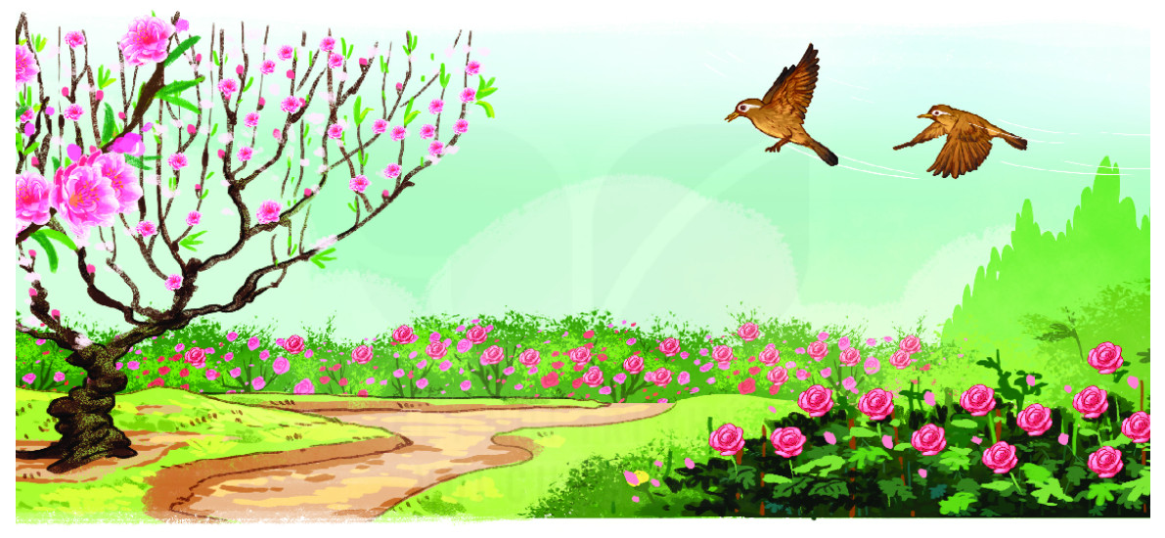
Câu 2: Tìm những hình ảnh trong bài thơ nói lên sự gắn bó giữa các sự vật, hiện tượng thiên nhiên?
Đáp án
Những hình ảnh đó là:
Con ong – hoa; cá – nước; chim – trời; ngôi sao – đêm; lúa – mùa vàng; núi – đất; sông – biển; tre – măng.

Slide 15
Câu 3: Em hiểu như thế nào về 2 dòng thơ “Một người – đâu phải nhân gian? / Sống chăng, một đốm lửa tàn mà thôi!”?
Chỉ một người đơn lẻ thì không có sức mạnh, cũng giống như một đốm lửa nhanh tàn chứ không cháy to, cháy mãi được.
Chính vì vậy, mọi người cần đoàn kết với nhau để làm nên sức mạnh.

Slide 16
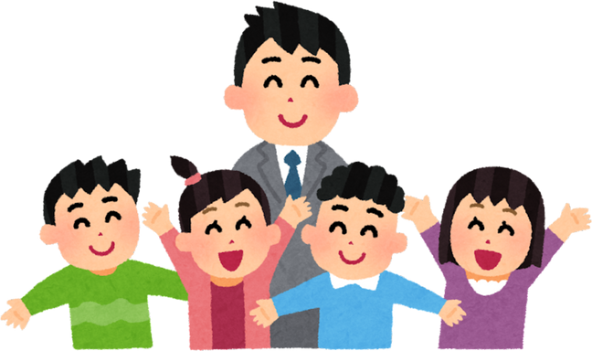
Câu 4: Tình thương yêu và niềm hi vọng cha mẹ dành cho con cái được thể hiện qua những hình ảnh nào?
Tình thương yêu, hi vọng của cha mẹ dành cho con được thể hiện qua hình ảnh gần gũi mang ý nghĩa sâu sắc: Tre già yêu lấy măng non (thương yêu, che chở); Các con ôm cả hai tay đất tròn (kì vọng về điều lớn lao, kì diệu mà con sẽ thực hiện được).

Slide 17
BỐ CỤC BÀI ĐỌC
Đoạn 1: Từ đầu đến yêu người anh em.: Lời nhắn nhủ của mẹ dành cho con phải biết gắn bó với cộng đồng, yêu thương mọi người.
Đoạn 2: Từ Một ngôi sao, chẳng sáng đêm đến một đốm lửa tàn mà thôi!: Sức mạnh và vai trò của sự đoàn kết.
Đoạn 3: Từ Núi cao bởi có đất bồi đến biển đâu nước còn?: Khiêm tốn, không đề cao bản thân mình, hạ thấp người khác bởi mình giỏi sẽ có người giỏi hơn, không nên tự mãn, tự cao tự đại.
Đoạn 4: Từ Tre già yêu lấy măng non đến hai tay đất tròn.: Tình cảm yêu thương vô bờ của cha mẹ dành cho con cái và niềm tin về sự trưởng thành, phát triển của con trong tương lai.

Slide 18
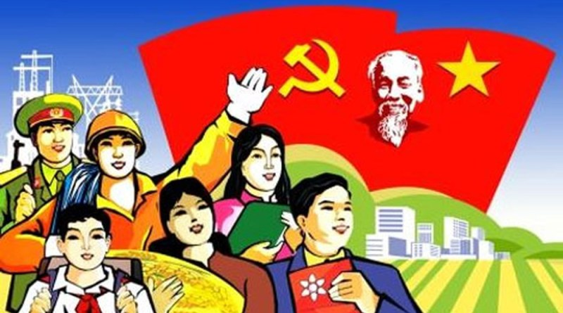
Ý NGHĨA BÀI ĐỌC
Từ mối quan hệ của một số sự vật, hiện tượng tự nhiên, tác giả muốn gửi tới con người lời khuyên về lối sống đoàn kết, yêu thương, sự gắn bó, hoà quyện giữa cá nhân và cộng đồng.

Slide 19
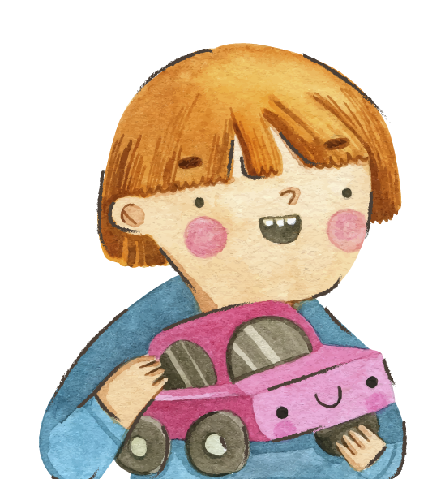
Hoạt động 3
ĐỌC NÂNG CAO

Slide 20
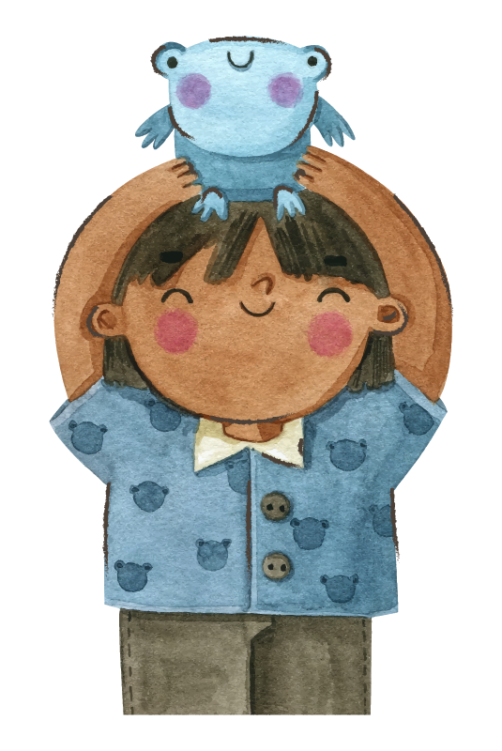
Tập trung hướng dẫn đọc diễn cảm đoạn 3 và 4.
Núi cao/ bởi có đất bồi//
Núi chê đất thấp,/ núi ngồi ở đâu?//
Muôn dòng sông/ đổ biển sâu//
Biển chê sông nhỏ,/ biển đâu nước còn?//

Slide 21
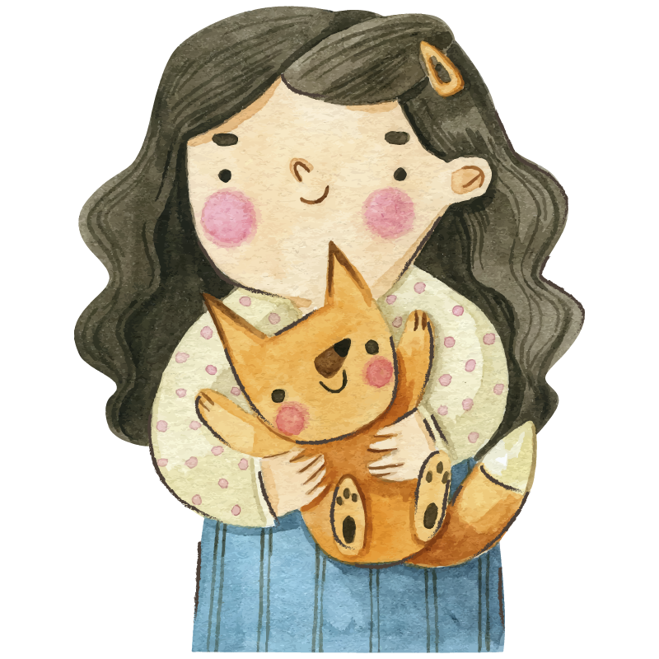
Tập trung hướng dẫn đọc diễn cảm đoạn 3 và 4.
Tre già/ yêu lấy măng non//
Chắt chiu như mẹ yêu con/ tháng ngày.//
Mai sau/ con lớn hơn thầy//
Các con/ ôm cả hai tay đất tròn.//

Slide 22


Slide 23





TRÒ CHƠI CÂU CÁ

Slide 24

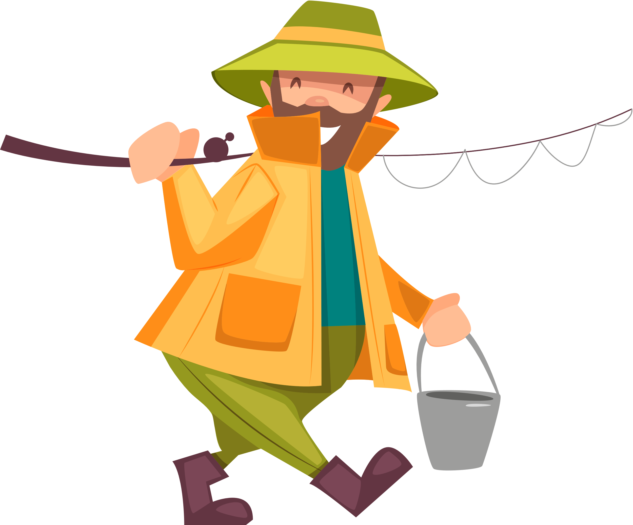
LUẬT CHƠI
Hãy giúp bác Long câu cá bằng cách trả lời đúng các câu hỏi. Mỗi câu trả lời đúng, các em sẽ câu được một con cá. Giờ hãy cùng câu ngay thôi!

Slide 25





Notes:
GV Click vào con cá để xuất hiện câu hỏi
Click vào mũi tên màu đỏ để chuyển tới slide bài học tiếp theo

Slide 26


Câu 1: Theo tác giả, con người phải biết yêu thứ gì?
A. Yêu bản thân mình.
B. Yêu các loài muông thú.
C. Yêu đồng chí và anh em.
D. Yêu các loài hoa.
Notes:
GV click vào đáp án để kiểm tra đáp án đó đúng/sai
Click vào mũi tên màu trắng để trở lại slide chọn câu hỏi

Slide 27
Câu 2: Vì sao lại nói: Một ngôi sao, chẳng sáng đêm?
A. Vì nó quá nhỏ bé trong khi bầu trời lại vô cùng rộng lớn.
B. Vì bản thân ngôi sao
rất tăm tối.
C. Vì ngôi sao ở quá xa nên ta không nhìn thấy nó sáng.
D. Vì ngôi sao ấy không sáng như mặt trời.

Slide 28
Câu 3: Vì sao lại nói:
Một người – đâu phải nhân gian?
Sống chăng, một đốm lửa tàn mà thôi!
Vì một người sẽ rất
yếu ớt, không thể làm
được việc nặng.
B. Vì một người không làm
thay đổi được cả thế giới mà phải cần tới mọi người.
C. Vì một người sẽ không có
khả năng tạo ra đèn điện.
D. Vì sức một người không thể làm bùng cháy.

Slide 29
Câu 4: Trong bài thơ, núi cao là do đâu?
A. Bởi có đất bồi lên.
B. Bởi núi ngồi trên đất.
C. Núi tự cao thêm theo thời gian.
D. Do hiện tượng sạt lở.

Slide 30
Câu 5: Nội dung ý nghĩa bài thơ nói về điều gì?
A. Tất cả con người, sự vật phải biết yêu thương nơi họ sinh sống.
B. Tất cả con người, sự vật phải biết yêu thương những thứ nuôi sống họ.
C. Con người phải biết nhường nhịn.
D. Con người sống trong cộng đồng phải biết yêu thương anh em, đồng chí.

Slide 31


Slide 32



Nhận xét tiết học, khen ngợi, biểu dương học sinh học tốt.
Chuẩn bị cho tiết Luyện từ và câu:
Luyện tập về đại từ.

Slide 33



Slide 34


